Slide 1
CENTRO EDUCATIVO PADRE LUIS ANTONIO ROJAS
GESTIÓN DIRECTIVA
INTEGRANTES:
JUSTO PASTOR RAMIREZ GELVEZ DIRECTOR
DOCENTES
NUBIA ORTEGA
OLIDA FANNY MARTINEZ
ANA MARY RUBIO
27 FEBRERO 2023

Slide 2
ACCIONES
En el 2022 se actualizaron la MISION Y LA VISION DEL C,E,R Padre Luis Antonio Rojas.
También fueron elegidos los diferentes estamentos que conforman el Gobierno escolar entre ellos el Consejo Directivo, Consejo Académico, Comité de Convivencia, Consejo Estudiantil, Personero estudiantil, Consejo de padres, Asamblea de Padres, comité de Evaluación.

Slide 3
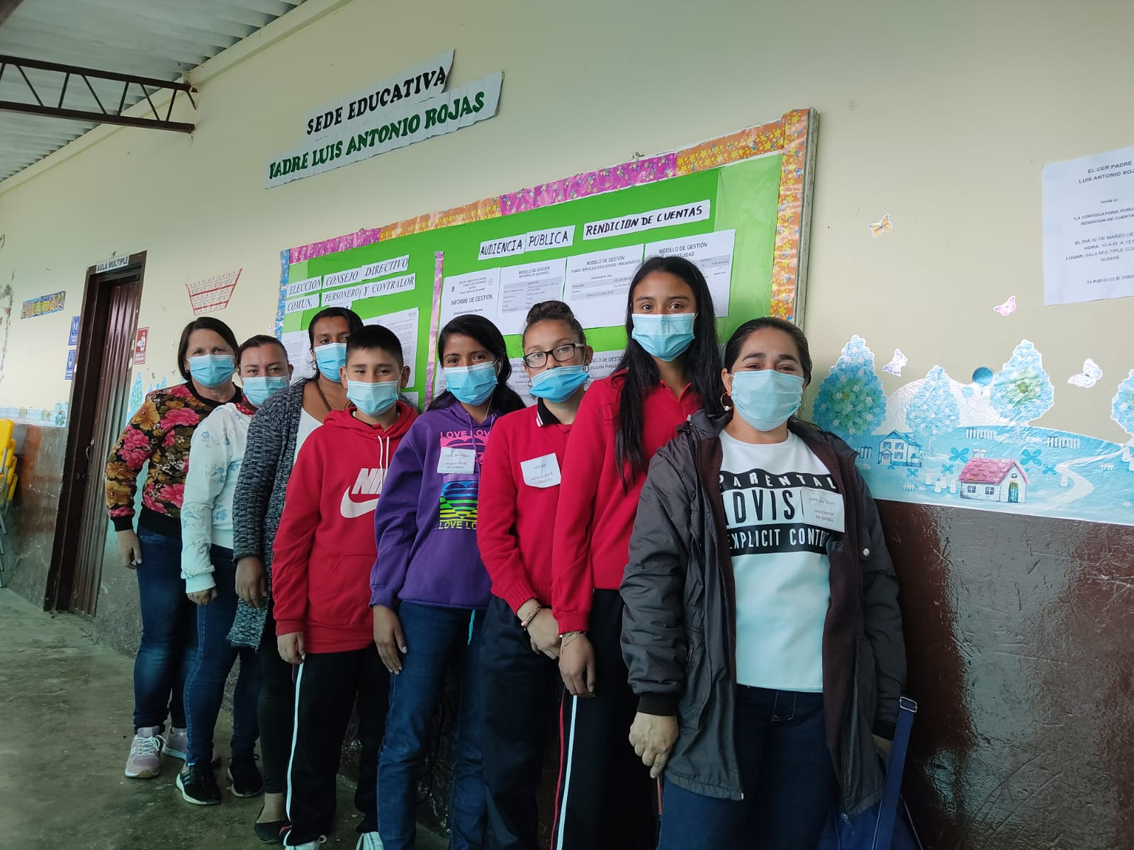

Slide 4
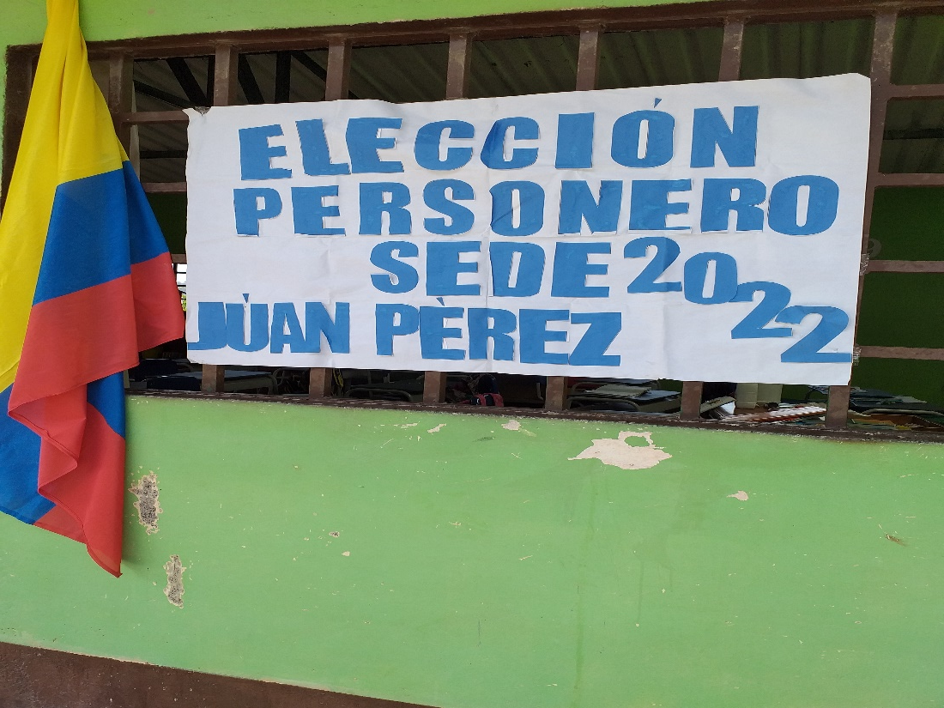

Slide 5

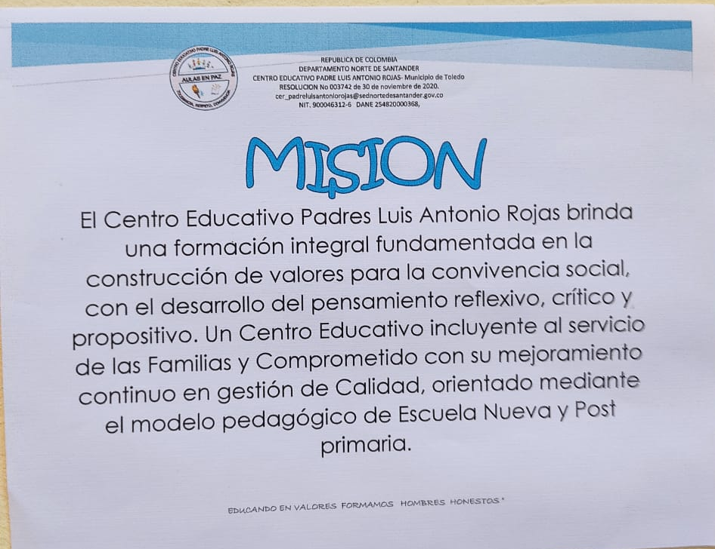

Slide 6
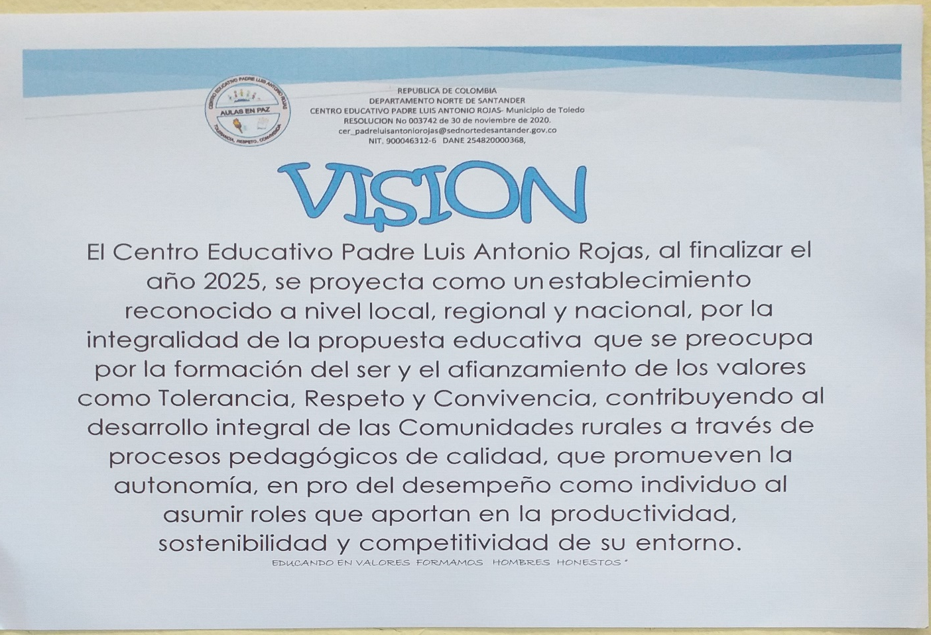

Slide 7
GRACIAS

